Slide 1

Budování excelence ve slévárenském prostředí
Autor: Dr. Ing. Marko Grzinčič
Březen 2018
Vždy hledáme řešení
Notes:
Přednáška se konala v rámci 56. zasedání Odborné komise ekonomické při České slévárenské společnosti v hotelu Tálský mlýn, dne 21.3.
Motto: nesmíme se zastavit u konstatování příčin – nutné je hledat a realizovat řešení, v krátkém čase

Slide 2
Obsah
Úvod
Strategické plánování
Výkonové hodnotící ukazatele
Cesta k ziskovosti
Vedení lidí nebo řízení lidí
Řízení výroby
Projektové řízení
Kontinuální zlepšování - KAIZEN
Oblast lidských zdrojů
Kdy si dát poradit
Organizační struktura
Závěr
Notes:
Obsah: body kopírují kapitoly v MS-Word článku pro Slévárenství

Slide 3
Kdo měří, má šanci řídit
EBITDA marže v %
EBITDA na celkové tržby (Earn Before Interest Taxes Depreciation Amortization)
je zisk před započtením úroků, daní a odpisů
nebo také zisk před zdaněním + odpisy +úrokové náklady,
což je hodnota zdrojů firmy na splácení.
? KOLIK ?
Formulka výkonu a trvalých výsledků je ve spojení 2 komplementárních sil:
kultura disciplíny,
podnikatelský duch.
Notes:
Prosím, odpovězte si na otázku, kolik je Vaše EBITDA nebo EBIT. Pokud nedosahujete parametr EBITDA marže stabilně nad 10%, a chcete vyšší ziskovost (už kvůli investicím), tak asi musítě něco dělat jinak. Článek cestu k excelentnosti popisuje.

Slide 4
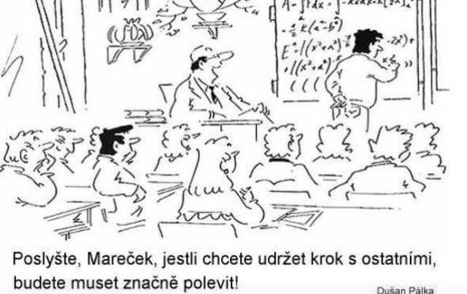
Notes:
Chceme být průměrný? Chceme mít úplně vše laciné?

Slide 5
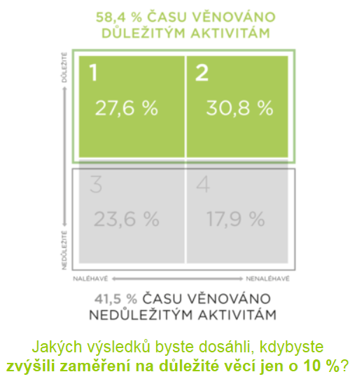
Co takhle live management? Tj. jak dokážeme rozlišovat mezi důležitým a méně důležitým a podle toho se rozhodnout, čemu věnujeme svůj čas, pozornost a energii?
DŮLEŽITÉ
NEDŮLEŽITÉ
NALÉHAVÉ
NENALÉHAVÉ

Slide 6
prof. Košturiak ve svém blogu „Šetřením ještě nikdo nezbohatl“ [15]
„Prežitie závisí od spolupráce, adaptability, inovácií a učenia,
nie od znižovania nákladov.“
Notes:
Určitě si článek najděte na netu https://www.ipaslovakia.sk/sk/tlac-a-media/aktuality/setrenim-este-nikto-nezbohatol

Slide 7
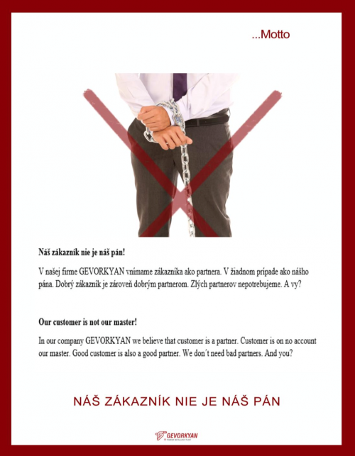
Notes:
Z obsahu článku prof. Košturiaka

Slide 8
Strategické plánování
Nabízím klíčovou strategii firmy – na všechno se ptejte 3x proč.
Firemní strategie - dokument na 2 a 5 let
Obsahuje: - vizi
- misi, příp. motto
- firemní hodnoty
- strategické cíle
- taktiku pro každý jednotlivý cíl
podepsat
komunikovat/opakovaně
vizualizovat
ALE HLAVNĚ ŽÍT
Notes:
Faleš, lacinost a nedůvěru lidé velmi rychle prohlídnou – žijme firemní hodnoty, denně. Pomohu Vám s definicí firemní strategie. Začneme nástrojem SWOT.

Slide 9
Oblast personální strategie
Otázky:
Jak chcete jako firma vystupovat směrem ven? To obsahuje i vyšší účely firmy a společenský či sociální rozměr.
Jak chcete přitáhnout ty správné lidi? V tomto směru je třeba uplatnit marketingové hledisko.
Co vše jste ochotní udělat pro to, abyste se stali mnohem lepšími v najímání lidí, abyste mohli expandovat?
Kde najít ideální místa (zdroje) pro hledání schopných lidí? Někdo využije škol, jiný může provozovat vlastní učňovské dílny. Každá firma to má trochu jinak, ale měla by v této oblasti tvořit. Většinou využívají jen pracovní portály a inzerce je nekvalitní.
Jak vytvořit značku zaměstnavatele? V tom vám určitě pomůže zlepšování interního PR (Public Relations – práce s veřejností), někdy označované Employee Relations, tj. vztahy se zaměstnanci.
Notes:
Vytváří se strategie pro oblasti prodeje, marketingu, investic, plánovat lze inovace, ale na oblast personálu se zapomíná.

Slide 10
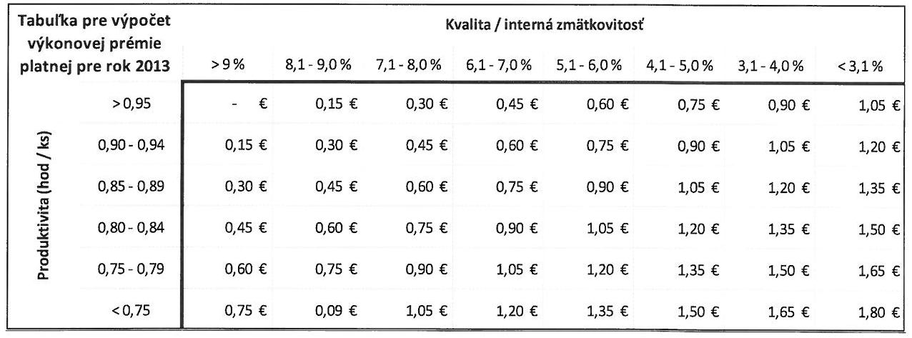
Výkonové hodnotící ukazatele
Management by Objectives, tj. řízení podle cílů
KPI´s (Key Performance Indicators)
Realitu!
Vyhodnocování pravidelně každý měsíc
Znát příčiny a souvislosti
Realizovat nápravná opatření
KPI´s musí být propojené se mzdovým systémem
Notes:
Tabulka je primitivní – propojuje jen 2 hodnotící parametry (firma je vyhodnotila jako NEJ) s prémiemi – EUR jako příplatek měsíčně na odpracovanou hodinu.

Slide 11
Notes:
KPI´s může být jednou tolik, ale těchto 55 vidím jak smysluplných a bez zvýrazněných 22 to nemá moc smysl. Systém Vám pomohu implementovat.

Slide 12
Notes:
Dávám důraz na propojení parametrů s vlastníkem procesu. Samozřejmě že to vše neobsáhne jedno oddělení, jde vždy o výkonový přesah mezi procesy, ale před nejvyšším manažerem firmy má zodpovědnost za jeden parametr vždy jedna osoba.

Slide 13
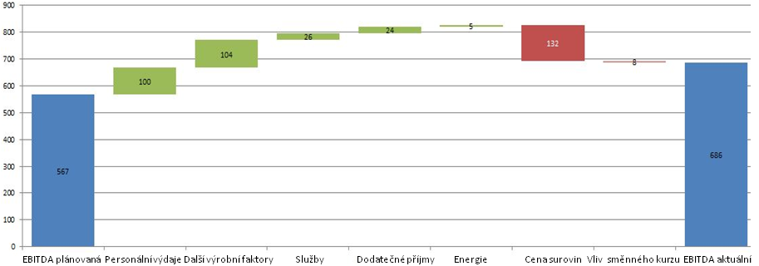
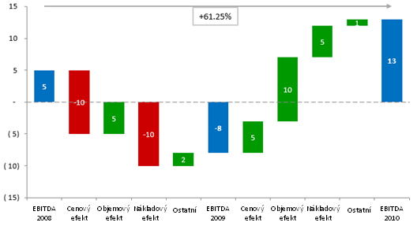
EBITDA most
Každý měsíc!
Notes:
Jeden graf mi ukáže vše. Tímto způsobem rychle identifikuji, kde jsou problémy, kde musím vyžadovat a realizovat nápravná opatření, přestože může být výsledek velmi positivně „zelený“.

Slide 14
Cesta k ziskovosti
Obrat na jednoho zaměstnance by měl vytvořit obrat alespoň 3 mil. Kč.
Každý zaměstnanec má generovat hodnoty ve výši 4násobku svých mzdových nákladů. Mzdové náklady by tedy neměly nikdy přesáhnout 25 % tržeb.
Produktivita
Zásoby
Výrobní náklady
automatizace a robotizace
průmyslové inženýrství + kontinuální zlepšování, tj. štíhlá výroba, 5S, Value Stream Mapping, tj. mapování toku hodnot), systém dílenského řízení výroby za pomoci Kanban karet, násobností forem, odstraněním nadprací, vysokým OEE, tj. snižováním cyklových časů, minimalizací prostojů z poruch, minimální kvalitativní neshodou, využitím metody SMED (Single Minute Exchange of Dies - výměna nástroje během 1 min.)
pohodlnost „myslet“ a nefunkční plánování (absence APS – Advanced Planning and Scheduling, tj. pokročilé plánování logistiky a výroby pomocí počítačového programu s pokročilými matematickými algoritmy),
správně realizované TPM (Total Productive Maintenance, tj. totálně produktivní údržba)
Notes:
Můj recept je o 4 pilířích. Věnovat se jim nerovnoměrně (v čase lze posunout, aby se firma nepřehřála ze změn), opomíjet něco z toho, nebude excelence. Poradím Vám, jak postupovat.

Slide 15
4. Personální oblast
Vedení lidí nebo řízení lidí?
Fakta:
FLUKTUACE: odchod pracovníka nás stojí 4násobek měsíční mzdy
Jobs.cz : 39 % zaměstnanců se necítí v současné práci spokojeně
Řízení pro „3 %“ zaměstnanců - sníží angažovanost zbylých 97 %
Ryba smrdí od hlavy
Mikromanagement
Byrokracie - smysl je vyvážit neschopnost a nedostatek disciplíny
Nízká morálka a neangažovanost stojí vždy za špatnými výsledky
Řešení: „autobus“
vytvořte kulturu disciplíny
zapojte lidi do života firmy
spravedlnost
morálka
Notes:
V personální oblasti nabízím 5 řešení.

Slide 16
Emoční tónová škála
Člověk
Hry
5,0
4,5
4,0
3,5
3,0
2,5
2,0
1,5
1,0
0,5
0,05
Akce
Analytická
Tělo
Mysl
Nadšení
Reaktivní
Silný zájem
Konzervatismus
Já
Osobnost
Nuda
Antagonismus
Hněv
nepřátelství
Nenávist
Skryté nepřátelství
Reaktivní způsob fungování mysli
Strach
Udobřování
Žal
Apatie
EGO – je reaktivní mysl, která se brání všemu, co funguje.
Notes:
Čím níže jsme s emocemi na emoční škále, tím více „spotřebováváme“, „sajeme“, čím výše, tím spíše „dáváme“. Management je o zvládání emocí. Řešením je nedávat reakcím příliš pozornosti, resp. být produktivní a netolerovat poloviční výkon, pořádek apod., protože produkce vytláčí reakci.

Slide 17
70 % DNEŠNÍCH ŠPIČKOVÝCH PRACOVNÍKŮ POSTRÁDÁ VLASTNOSTI,
KTERÉ JSOU ZÁSADNÍ PRO JEJICH BUDOUCÍ ÚSPĚCH
Podmínky dlouhodobého úspěchu
vést sami sebe
zaujmout a ovlivňovat druhé
spolupracovat s nimi a
stále zlepšovat a obnovovat své schopnosti

Slide 18
4 disciplíny realizace_Francklin Covey; Drucker
1. Zaměřujte se na to skutečně nejdůležitější. Každému je naprosto jasné, které priority rozhodují o úspěchu, a považuje je i za své priority.
2. Věnujte se aktivitám 80/20. Každý se soustředí na vybrané činnosti, které mají největší dopad na dosažení skutečně nejdůležitějších cílů.
3. Zaznamenávejte a sledujte ukazatele. Každý zná ukazatele úspěchu a v kterémkoli okamžiku ví, zda výsledky i aktivity odpovídají plánu.
4. Vytvořte systém vzájemné zodpovědnosti. Každý často a pravidelně skládá účty ze svých výsledků při plnění cílů
FIRMA
JÁ
FIRMA
JÁ
Notes:
Dobré není nikdy laciné. A školení Francklin Covey nebo Business Success jsou jedna z nejlepších, takže kdo bude šetřit na rozvoji zaměstnanců, zůstane průměrný.

Slide 19
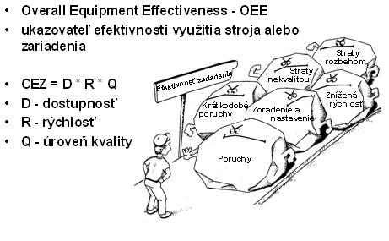
Řízení výroby
ukazatel OEE (Overall Equipment Effectiveness), tj. celková efektivita zařízení

Slide 20
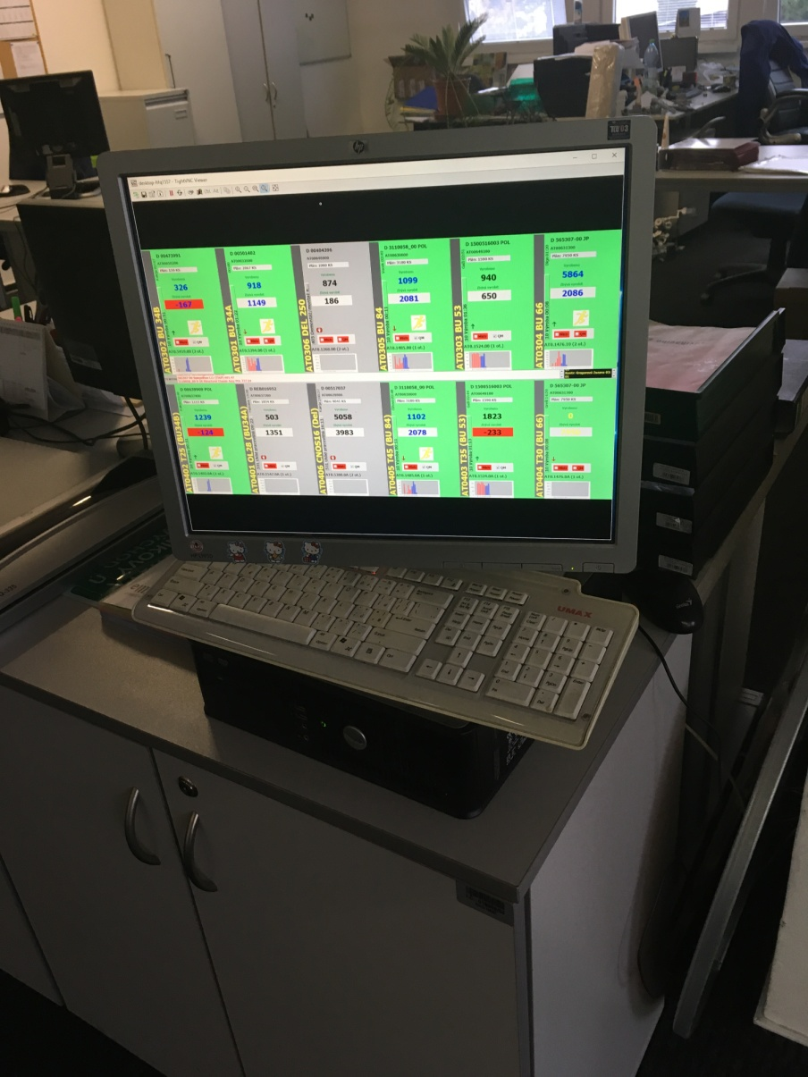
Měřit a vizualizovat
+
white board stand
Notes:
V jednoduchosti je genialita. Výroba v tomto případě stojí na 12 strojích. Když svítí zeleně, jsem spokojený. Statut seřizování, údržba nebo prostoj mají své barvy. Věřte, že se na monitor kouká úplně každý, kdo jde okolo. white board stand je o poradním koutku ve výrobě – přesuňte výrobní porady doprostřed haly. Pokud byste se neslyšeli, pořiďte prosklený kontejner. Systém Vám implementuji.

Slide 21

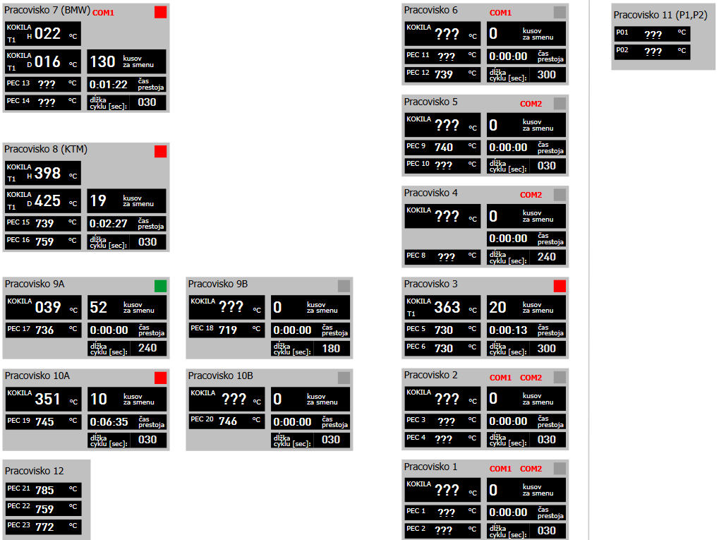
Aplikace v slévárně s 12 licími pracovišti (gravitační stacionární nebo sklopné lití Al-slitin)
Stav: 4 pracoviště v provozu – aplikace pro velín slévárny
Nezpochybnitelný údaj o počtu kusů za směnu
Přehled technologických dat
Červený COM1 - vypadlá komunikace „elektro-problém
Zde komunikace šlape a jen vidím prostoj
Pokud kokila nedosáhne alespoň 200°C, nezačne systém počítat cykly
Červený statut – aktuálně mám delší cyklus o prostoj 1:22
Šedý statut – kokila nelije
Zelený statut – vše OK, v limitu
Hláška COM – vždy při chybě komunikace
COM1 a 2 – když jsou 2 regulátory na pracovišti
Vizualizovaní teploty taveniny
Umíme zvýraznit NOK teplotu kokily nebo taveniny
Umíme eskalovat prostoj nad x min – blikat nebo poslat sms
V kolik hod. padl 1. kus vůči začátku směny? – Mohu nastavit a beru z databanky pro všechny živé díly
Trend, jestli dám normu, nebo jsem pozadu?
Notes:
Systém pro Vás vyvinu a instaluji (kooperant).

Slide 22
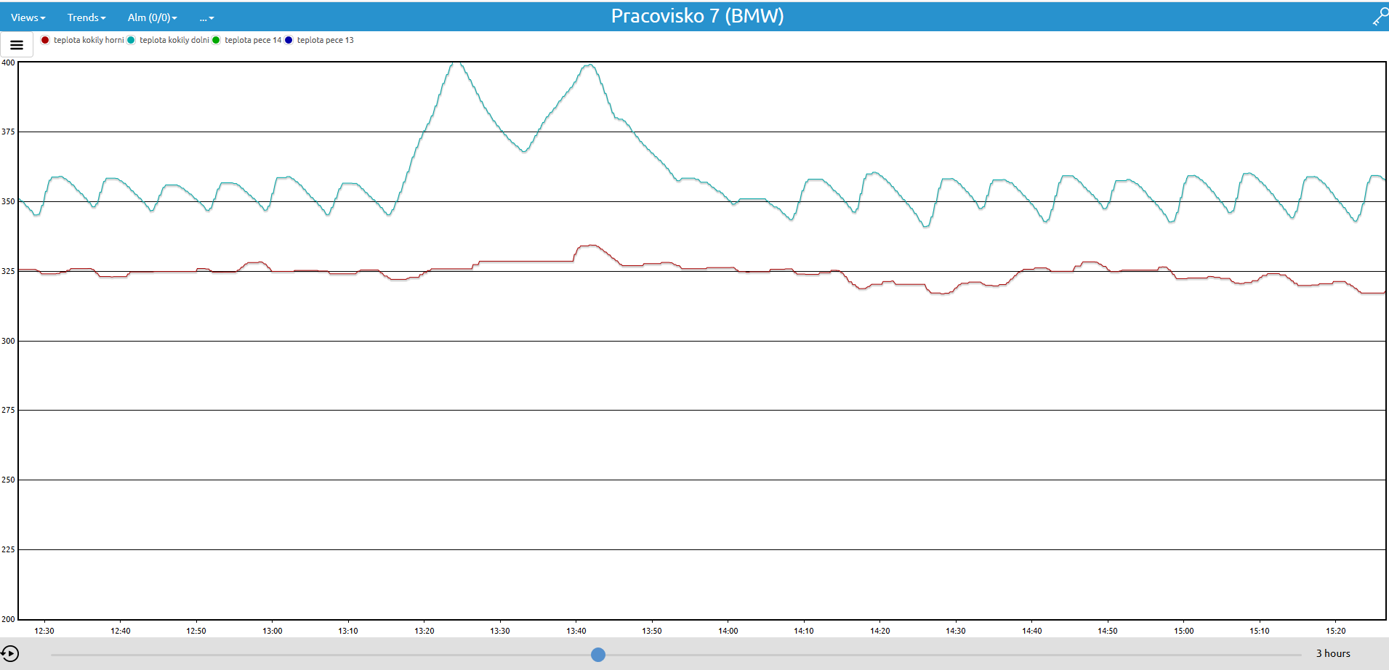
Teplotní záznam z kokil je zdroj pro sledování počtu odlitých kusů
Záznam je součástí analýzy příčin vzniku slévárenských vad
Záznam vizualizuje průběh směny – stabilitu procesu, rychlost zásahů při poruše
Konkrétně zde 2 kusy zvolnil slévač tempo a tím se teplota šplhala k 400°C horní díl
Teplota kokily horní část
400°C
Teplota kokily dolní část – zde se dá domnívat, že není čidlo dobře umístěné – vůbec nereaguje jako čidlo v horní části
300°C
12:30
15:20

Slide 23
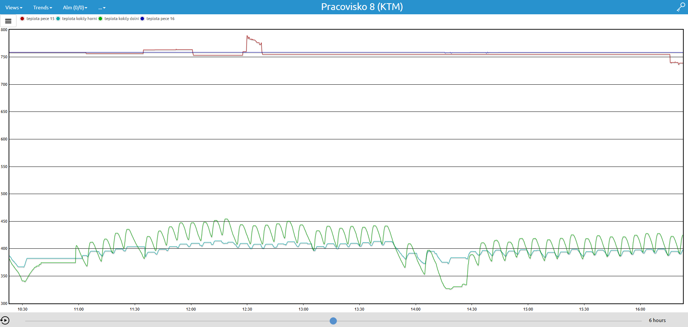
Další příklad teplotního průběhu poloviny směny

Teplota taveniny v peci 16 velmi stabilní
Teplota taveniny v peci 15 – PROBLÉM!
Kvalita těchto 2 odlitků?
Režim lití pravidelný, ale teplotní pásmo posunuté o 20°C – čím to je a má to vliv na kvalitu/produktivitu?
6-hodinové sledovací období
Kvalita těchto 2 odlitků?

Slide 24
Projektové řízení
Uznáte potřebu robustního systému pro produktový vývoj?
Výsledky Produktového Vývoje
(nutné interní vyhodnocení)
 | Job #1 | Interní neshoda | Neshoda u zákazníka | Invest. | dodávky
Produkt | 2015
Produkt | 2016
Produkt | 2017
Produkt | 2017
příznivý
nepříznivý
Notes:
Každý nechť si vyplní tabulku dle své reality. Výsledek Vám řekne, jestli musíte něco změnit.

Slide 25

Přínosy včasného řešení
Včasná detekce a řešení problémů pomáhají redukovat vliv na celkové náklady projektu
Náklady na vyřešení problému
Princip hrušky
plocha = náklady
C₂
C₁
Časový průběh projektu
T₁
T₂
Včasné řešení
„Front Loading“
Notes:
Tady nejde o „čas“. Tady jde o VČAS!

Slide 26
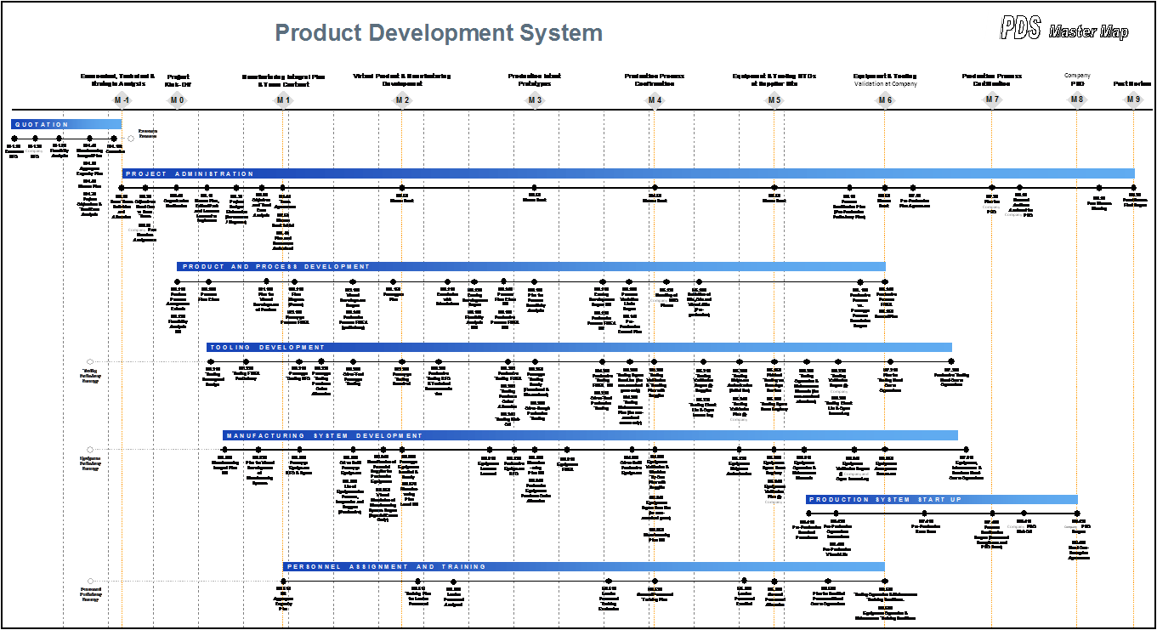
Mistrovská mapa
Notes:
Když do produktového vývoje vnesete přesný systém, který nikdo neohýbá, neuděláte z nástroje „posvátnou krávu“, tak je šance být skvělý. Nezvládnuté projekty zabíjí firmy. Systém Vám implementuji.

Slide 27
Hodnotící zápis
Měří pokrok v plnění projektových cílů
Podporuje rozhodování při filozofii “Front Loading“
Podporuje přesun projektu do operativy
Dává zpětnou vazbu zodp. osobám pro definování specifických akcí skrze cíle
Vedoucí týmu
Vedoucí operativy
Notes:
Standardizujte zprávy o plnění projektů.

Slide 28
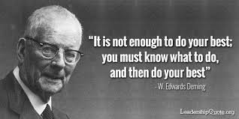
Kontinuální zlepšování - KAIZEN
W. E. DEMING: cyklus PDCA
Notes:
Cyklus PDCA lze implementovat do většiny procesů. Především zápisy z porad produktové kvality strukturujme dle PDCA.

Slide 29
Co představuje Six Sigma?
Strukturovaný, disciplinovaný, na data orientovaný proces, jenž se zaměřuje na zlepšování podnikového výkonu.
  Manažerská filozofie
  Statistické hledisko_ snížení kolísání a počtu neshod je podstatou 6σ
  Důraz na vyvarování se chybám
LSL
STŘ.HODN.
USL
LSL
STŘ.HODN.
USL
Příliš brzy
Příliš pozdě
Příliš brzy
Příliš pozdě
Snížit kolísání
σ₁
Neshody
σ₁
Neshody
Čas dodávky
Čas dodávky
Kolísání je vzhledem
ke specifikacím široké.
Kolísání je vzhledem
ke specifikacím úzké.
„Zákazníci nepřijdou do styku se střední hodnotou, ale s variabilitou”
Notes:
Nabízím konzultaci, jak postupovat.

Slide 30
Strategie DMAIC
1. Definovat - Define
2. Měřit - Measure
3. Analyzovat - Analyze
4. Zlepšit - Improve
5. Řídit - Control
Notes:
Chyba se dělá v tom, že při indikaci problému rovnou skočím do fáze 4.

Slide 31
Oblast lidských zdrojů
„úspěšní, podnikoví psychopati“ mají určité projevy chování [1, 28]:
Tvař se jako přítel, jednej jako špion.
Žádáš-li o pomoc, apeluj u lidí na jejich vlastní zájmy, nikdy na milosrdenství či vděčn.
Nedůvěřuj svým přátelům, raději se nauč využívat své nepřátele.
Dbej o svou pověst, mnohé na ní záleží.
Nikdy nedělej sám, co za tebe mohou dělat jiní.
Vyhýbej se nešťastníkům a smolařům.
Nauč se činit lidi na sobě závislými.
Uplatňuj kromě nepoctivosti i poctivost a štědrost, abys odzbrojil svoji oběť.
Nevyzrazuj své záměry.
Vždy říkej méně, než je třeba.
Své nepřátele bez milosti likviduj.
Udržuj ostatní v nejistotě, vytvářej atmosféru nepředvídatelnosti.
Nikomu se nesvěřuj.
Udeř pastýře a ovečky se rozprchnou.
Notes:
Určitě si prohlédněte videa s dr. Koukolíkem, například: https://www.youtube.com/watch?v=u68WfG1srfk (18:10-19:40)

Slide 32
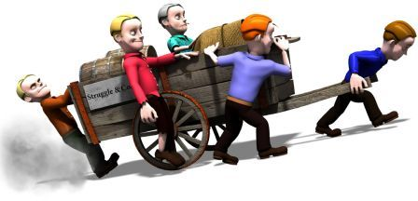
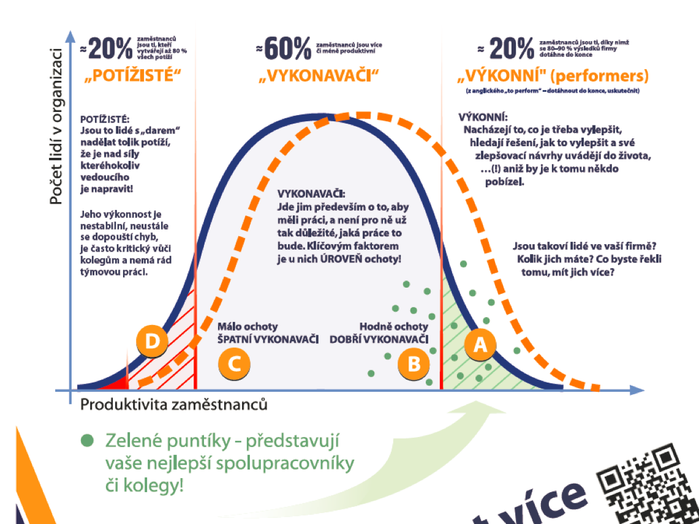
Méně efektivní vykonavač
Potížista
Role v týmu
Tahoun
Brzdič
Velmi efektivní vykonavač
Notes:
Nevěřte, že jde vždy vše po dobrém. V „autobuse“ je potřeba mít ty správné lidi (nikdo neříká samá esa/tahouny). Zprostředkuji externí firmu na testování Vašich zaměstnanců.

Slide 33
Organizační struktura
Příklady:
postavit oddělení kvality pod vedení výroby…
oddělení kvality v korporaci dát mimo přímý dosah ředitele závodu…
projektové řízení integrovat do kupy s řízením kvality…
vyjmout vedení údržby zpod vedení výroby…
plánování výroby z odvolávek nechat deformovat pohodlným provozováním výroby (min. přetypování), když je vedoucí výroby příliš dominantní
jednotlivcům přiřadit několik šéfů

Slide 34
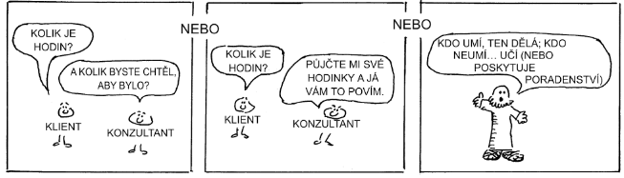
Kdy si dát poradit
Ach, konzultanti…
Notes:
Odpor k poradenství je dětinský, trapný a amatérský. Takový odpor představuje „špičku ledovce“ primárního odporu ke změnám.

Slide 35
Nepodceňujte se. Podceňování se je největší zabiják jakéhokoliv pokroku.
Zároveň nepodceňujte podněty zvenčí.

Slide 36
Control
Concencus
Context
Construction
Determine
Destiny
Delight
Detect
Confirm
Conception
DETYCON® Solutions
Debate
Defect
Concrete
Values:
Development
Consistency
Trust
Greatness
Advancement
Vision:
Foundry expertise at highest level
Service - complex service for you
Solutions - proper solutions for you
Profit and higher level of company culture as well
Creation of excellence
Conclusion
Dexterity
Concen-tration
Detail
Deduction
Definition
Consolidate
Continuous
Delegate
Consider
Contribute
Depict
Dent
Conquer
Depth
Notes:
Můj model je postavený na dvou hlavních hodnotách: vývoji a důslednosti, doplněné o práci s důvěrou, jen na důležitých věcech a celkovém rozvoji.

Slide 37
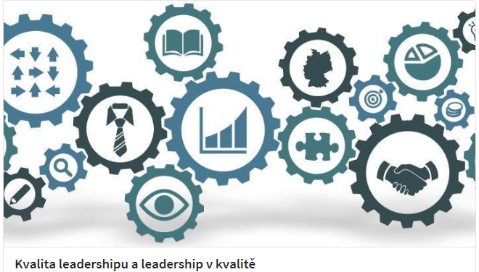
Děkuji za pozornost

Slide 38
NABÍDKA
- řídící procesy slévárny včetně firemní kultury
- procesní audit napříč společností
- projektový management
- metody pro systematické řešení problémů
- slévárenská akademie
expertní činnost
materiálové expertízy
metalurgická optimalizace prostřednictvím termické analýzy
optimalizace vtokových soustav včetně počítačové simulace slévárenských procesů
optimalizace nářadí včetně volby materiálu forem
analýzy slévárenských vad
automatizace
průmysl 4.0
- štíhlá výroba
- testování kompetencí zaměstnanců
- zprostředkování kontaktů

